Slide 1
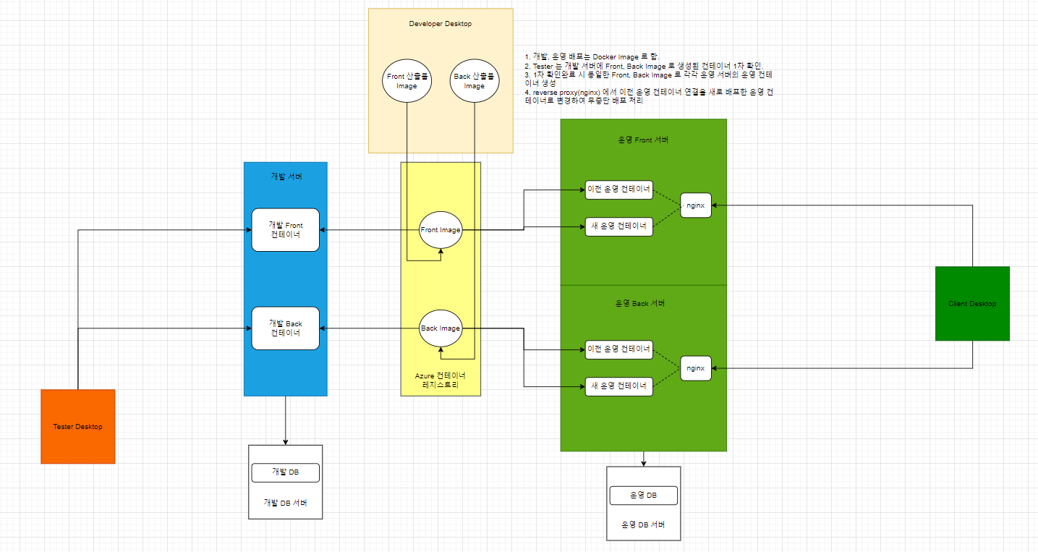
다우데이타 : 캐드친구 서비스 백엔드 개발 및 운영(1/3)

Slide 2
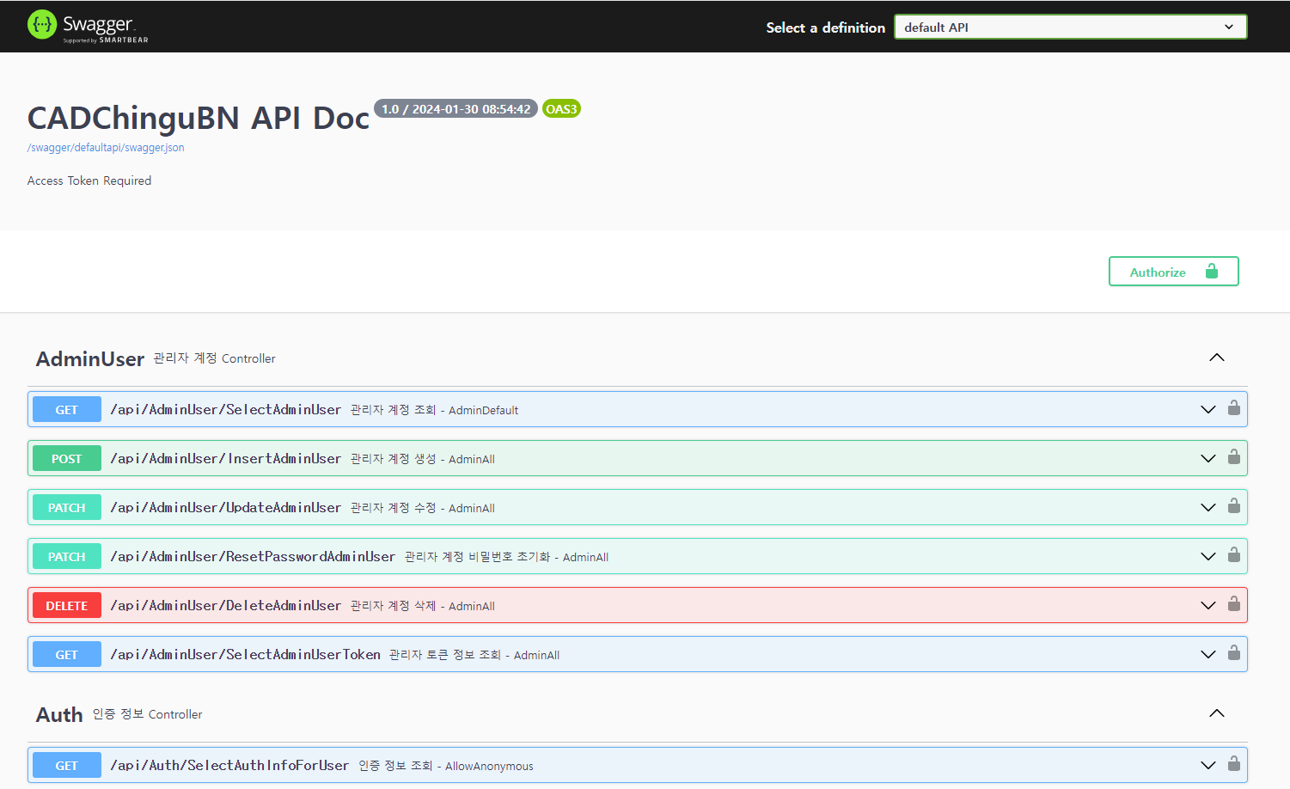
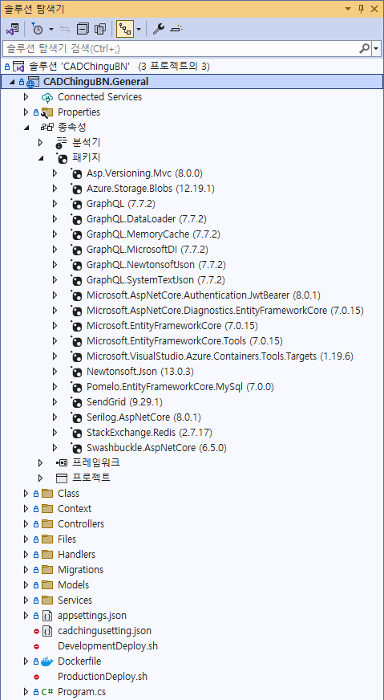
다우데이타 : 캐드친구 서비스 백엔드 개발 및 운영(2/3)

Slide 3
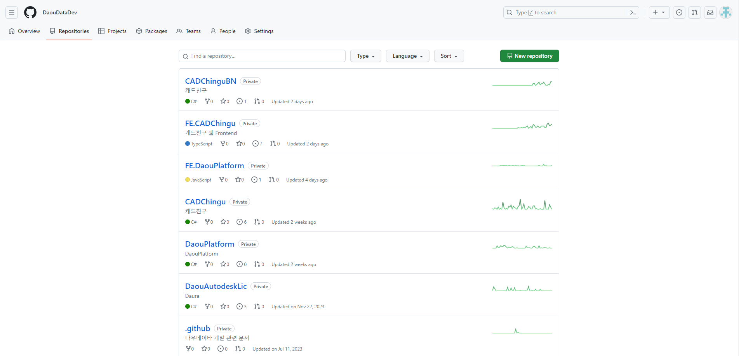
다우데이타 : 캐드친구 서비스 백엔드 개발 및 운영(3/3)

Slide 4
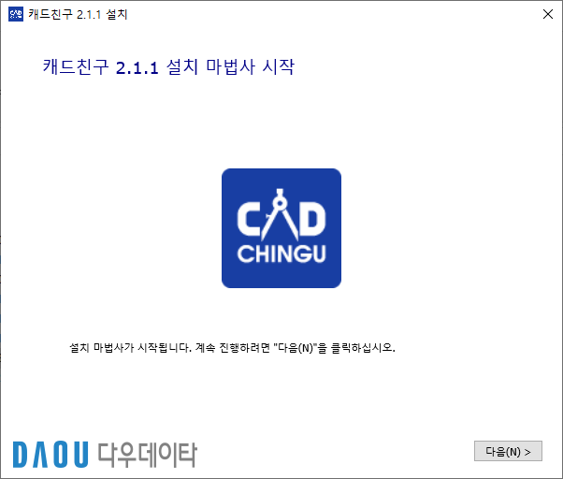
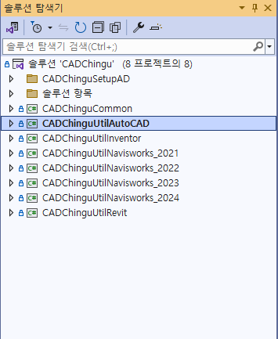
다우데이타 : 캐드친구 데스크탑 개발 및 운영(1/2)

Slide 5
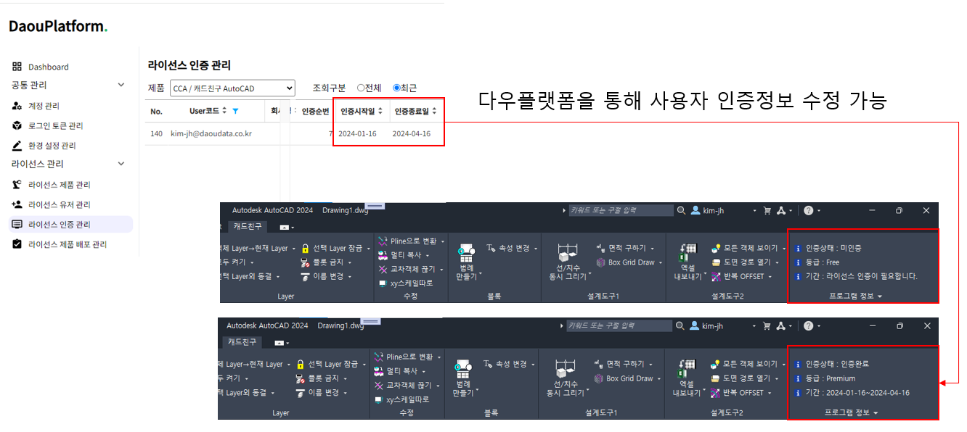
다우데이타 : 캐드친구 데스크탑 개발 및 운영(2/2)

Slide 6
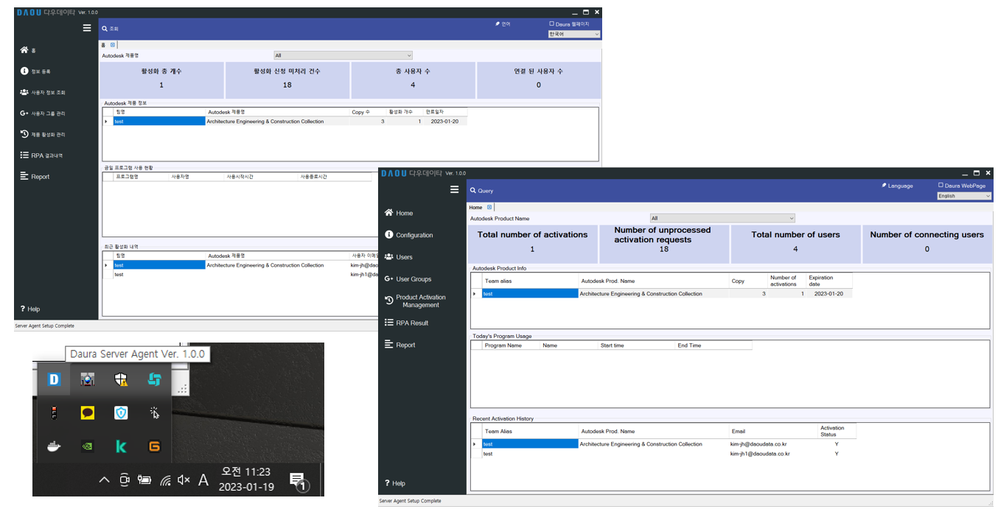
다우데이타 : Autodesk 사용자 관리 시스템 개발 및 운영(1/2)

Slide 7
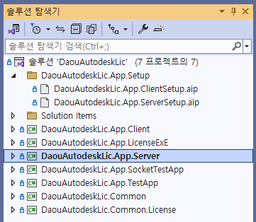
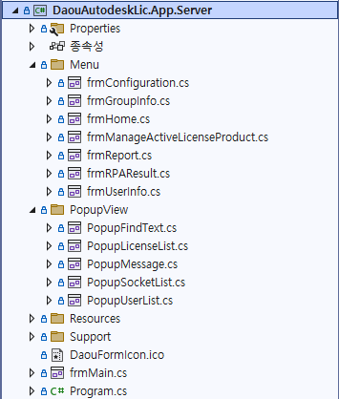
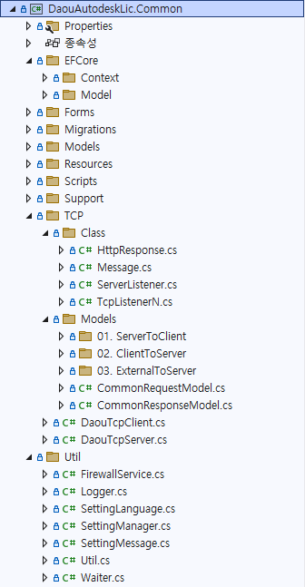
다우데이타 : Autodesk 사용자 관리 시스템 개발 및 운영(2/2)

Slide 8
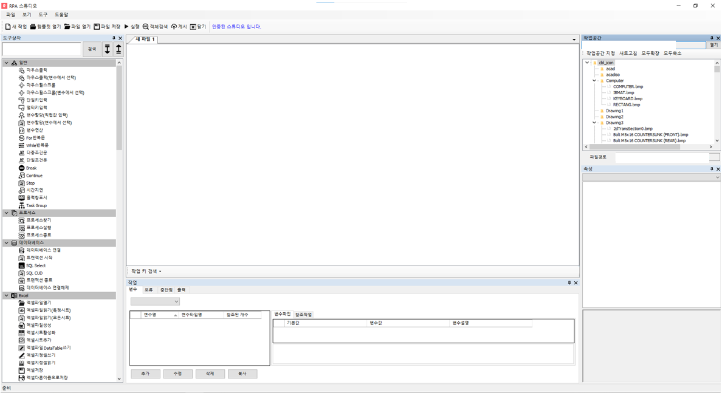
비젠트로 : RPA 솔루션 개발(1/1)

